Slide 1
力的合成与分解

Slide 2
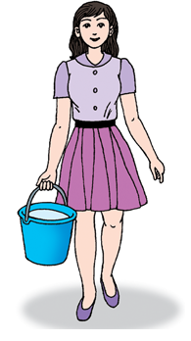

导入
等效
两个力的作用效果＝一个力的作用效果

Slide 3
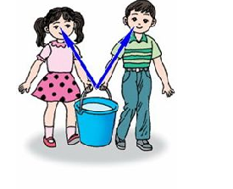
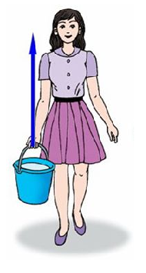
一、合力与分力
1、定义：一个力(F)作用的效果跟几个力(F₁、F₂……)共同作用的效果相同，这个力(F)叫做那几个力的合力. 那几个力叫做这个力的分力 。
F₁
F₂
等效代替
F
合力
分力
不是多了一个力

Slide 4
2.合力与分力的相关性
(1)等效性：合力的作用效果与分力的共同作用效果相同，它们在效果上可以相互替代。
(2)同体性：各个分力是作用在同一物体上的，分力与合力为同一物体，作用在不同物体上的力不能求合力。
(3)瞬时性：各个分力与合力具有瞬时对应关系，某个分力变化了，合力也同时发生变化。

Slide 5
什么力都可以合成吗?
3、力的合成
①等效关系
合力与分力具相同的作用效果.
求几个力的合力的过程，叫做力的合成
注意：在实际问题中，就可以用这个力来代替那几个力，这就是力的等效代替。即合力与分力的关系是“等效替代”。而不是物体又多受了一个合力。
在分析同一个问题时，合力和分力不能同时使用。也就是说，在分析问题时，考虑了合力就不能再考虑分力；考虑了分力就不能再考虑合力。
②替代关系
力的作用效果可以用合力或分力代替，但力在被其分力或合力代替后，就不能再参与力的计算。

Slide 6
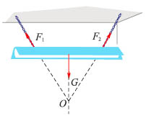
F₂
F₁
4、共点力
共点力：几个力如果都作用在物体的同一点上，或者它们的作用线相交于同一点上，这几个力叫做共点力 .
合成

Slide 7
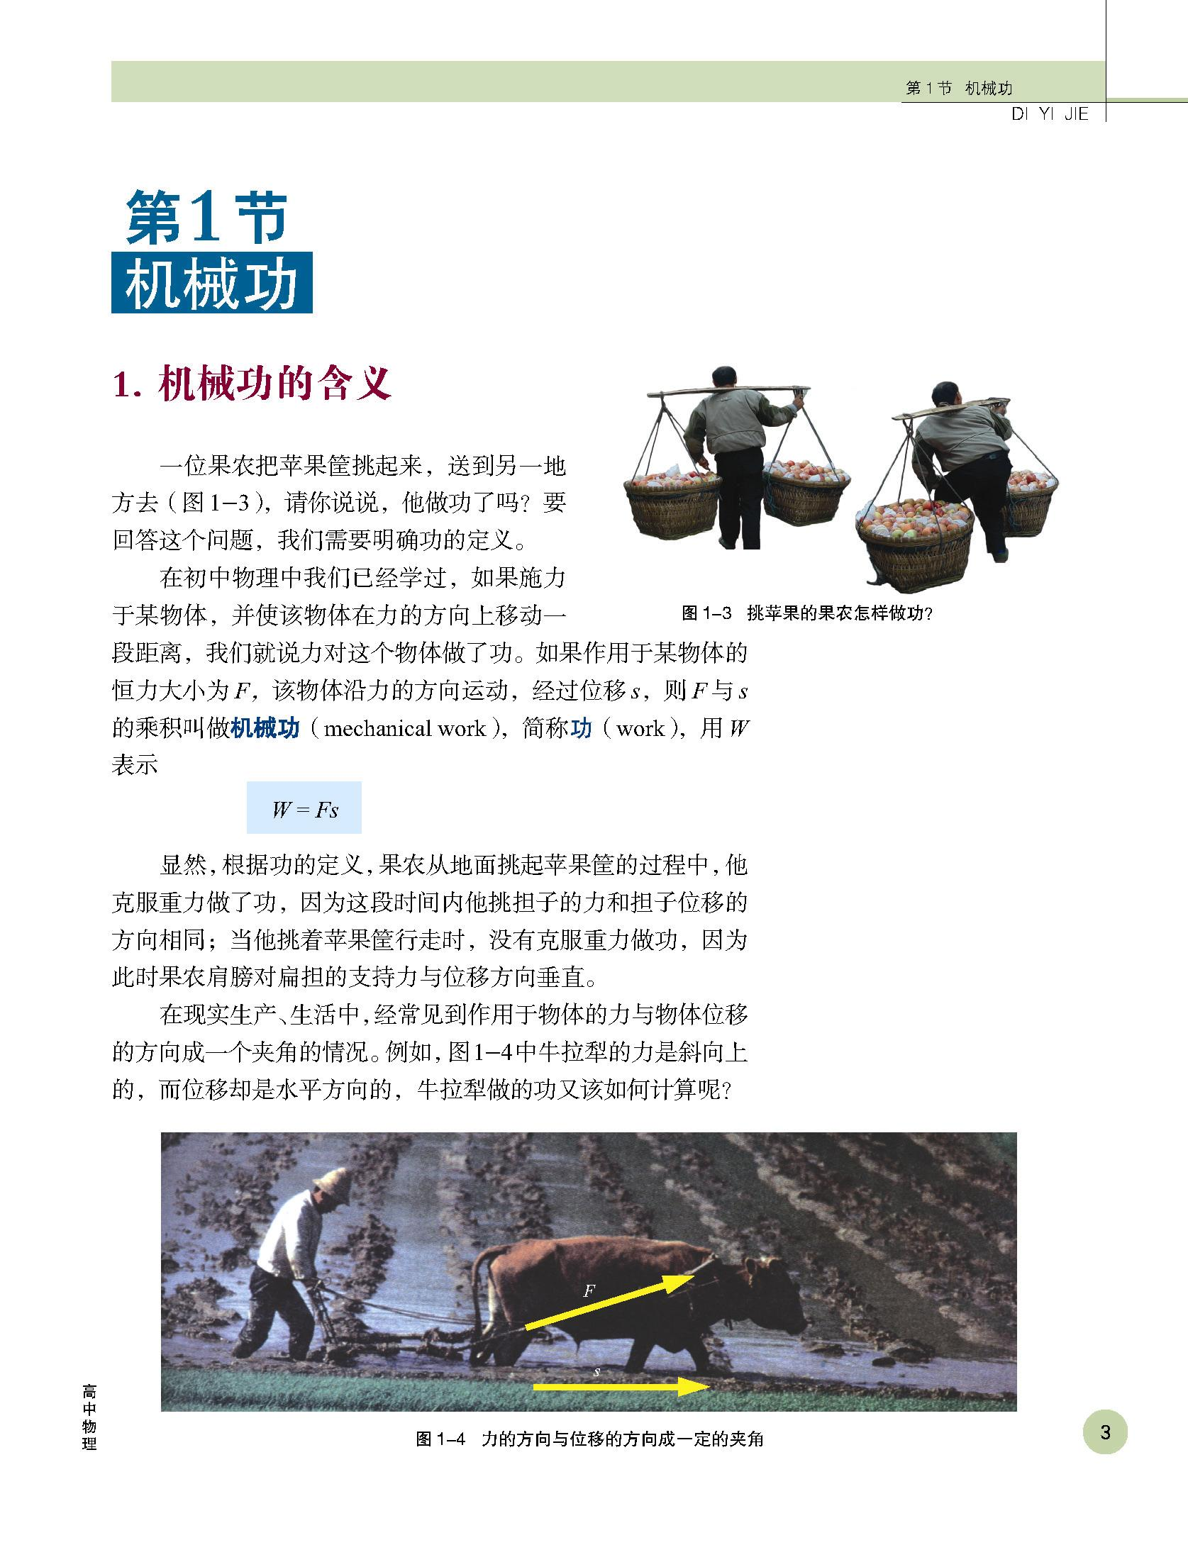
F₃
5、非共点力
非共点力：力不但没有作用在同一点上，它们的延长线也不能相交于一点 .
F₁
F₂
不能合成

Slide 8
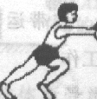
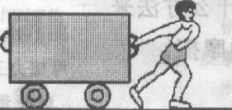
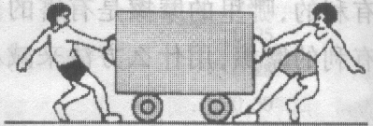
二、力的合成
1.同一直线上力的合成
F₂
F₁
二力同向
F_{合}=F₁ + F_{2，}方向与F₁ 和F₂相同
F₂
F₁
二力反向
F_{合}=F₁ - F_{2，}方向与F₁ 、F₂大者相同
同向相加，反向相减
Notes:
[zhoubin]

Slide 9
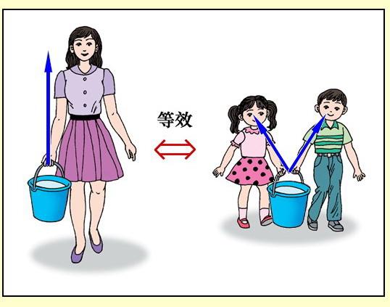
2.互成角度的两个力的合成
如图所示，当F₁、F₂ 互成一定角度时，它们的合力大小还是F₁+F₂ 吗?
F
F₁
F₂
结论： F ≠ F₁ + F₂

Slide 10
力的合成：
F₁
互成角度的力怎样求合力?
F₂

Slide 11
已知两个力求合力，结果有几组解？
三、力的分解
F₁
F
F₂
二力合成时，当两分力大小和方向确定，合力唯一确定。

Slide 12
三、力的分解
已知某一个力求两分力，结果有几组解？
F
如果没有其它限制，一个力可以分解为无数对分力．
Notes:
力的分解遵守平行四边形定则：把已知力作为平行四边形的对角线，平行四边形的两个邻边就是这个已知力的两个分力。

Slide 13
已知两分力方向分解力
三、力的分解
F₂
F
β
α
O
F₁
有唯一确定解

Slide 14
三、力的分解
作用效果相同
（某一力）
（若干力）
等效替代
力的合成
分力
合力
力的分解
（互逆运算）
遵循基本法则：平行四边形定则、三角形定则。

Slide 15
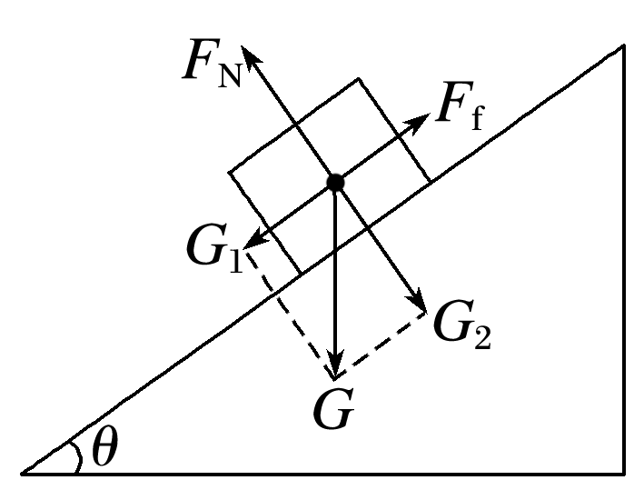
三、力的分解
1.定义：求一个力的 的过程.
力的分解是 的逆运算.
2.遵循的原则
(1) 定则.(2)三角形定则.
3.分解方法
(1)效果分解法.如图3所示，物体重力G的两个作用效果，一是使物体沿斜面下滑，二是使物体压紧斜面，这两个分力与合力间遵循平行四边形定则，其大小分别为G₁＝Gsin θ，G₂＝Gcos θ.
(2)正交分解法.
分力
力的合成
平行四边形
图3

Slide 16
（1）按实际作用效果分解力：
分解的步骤：
G₁
（1）分析力的作用效果
θ
（2）据力的作用效果定分力的方向;(画两个分力的方向)
G₂
G
（3）用平行四边形定则定分力的大小;
（4）据数学知识求分力的大小和方向

Slide 17
对重力的效果进行分解
G₁
G₁
α
G₂
α
G₂
G
G
使物体紧压挡板
G₂ = G cos α G₁=G sinα
G₁=G tanα G₂ = G/ cos α
使物体紧压斜面

Slide 18
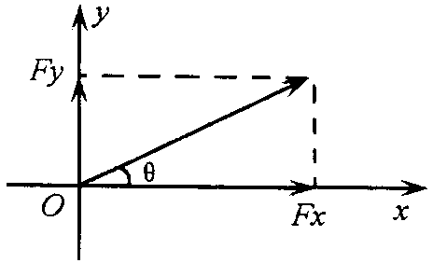
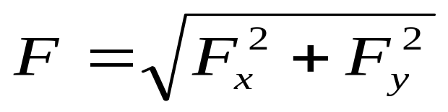
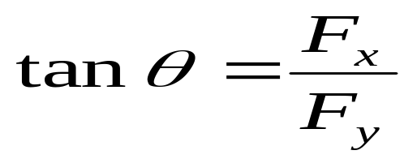
（2）力的正交分解法
（1）原理：把一个已知力沿着两个互相垂直的方向进行分解。
F1y
（2）正交分解步骤：
F2y
①建立xoy直角坐标系
F3x
F1x
②沿xoy轴将各力分解
F2X
F
③求x、y轴上的合力Fx,Fy
F3y
④最后求Fx和Fy的合力F
大小：
方向：
（与Y轴的夹角）

Slide 19
四、矢量与标量
矢量与标量的根本区别是什么？
①物理意义不同——矢量既有大小，又有方向；而标量只有大小而没有方向。
②运算规则不同——矢量的合成和分解满足平行四边形定则定则；而标量满足代数运算。

Slide 20
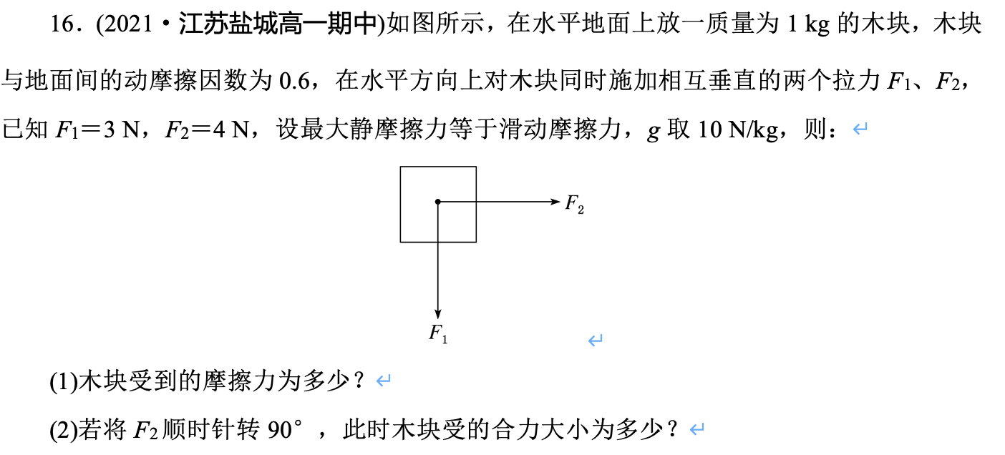

Slide 21
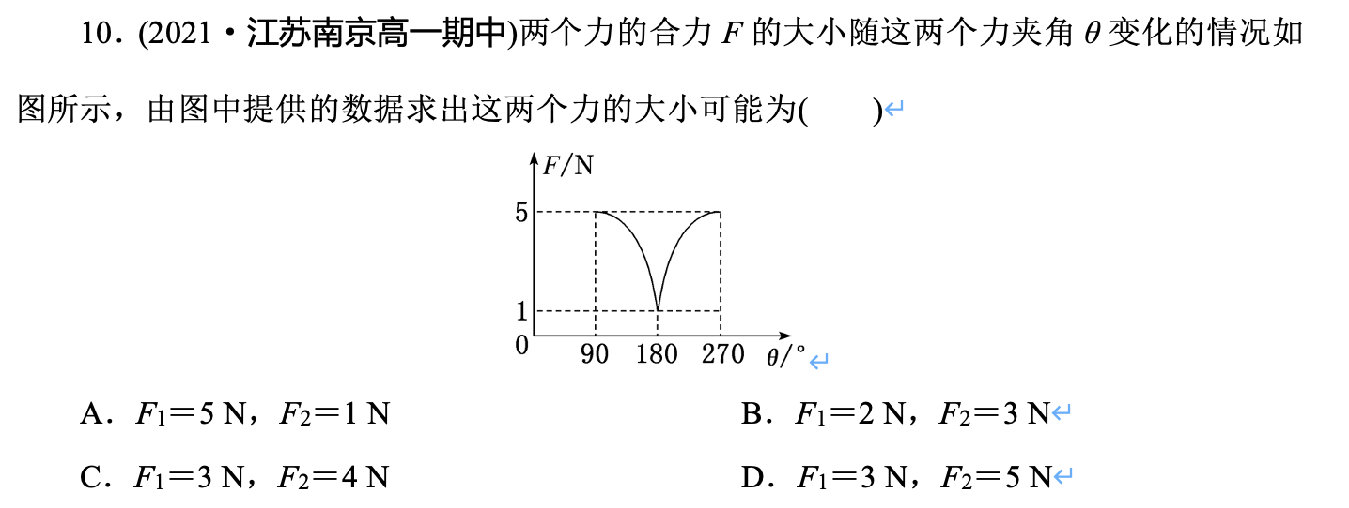

Slide 22
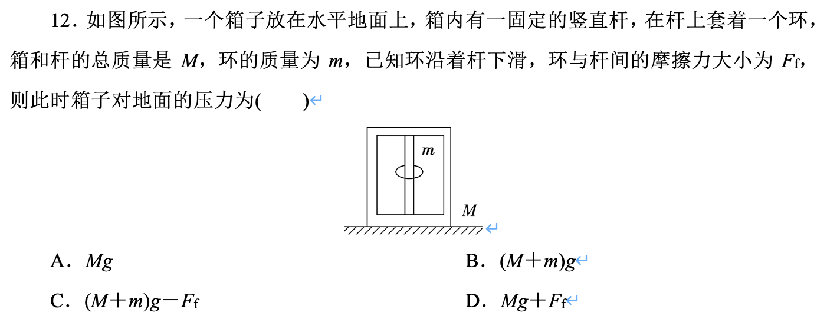

Slide 23
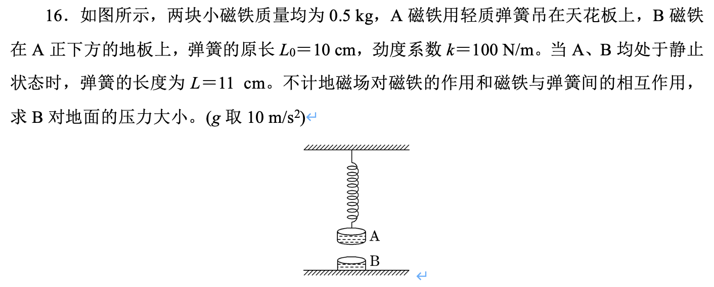

Slide 24
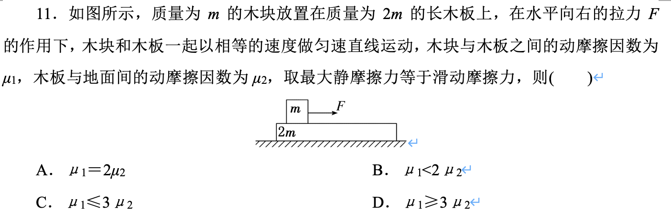

Slide 25
